Slide 1


Lĩnh vực
Phát triển ngôn ngữ
Chủ đề: ĐỘNG VẬT
LÀM QUEN CHỮ CÁI b, d, đ
Độ tuổi: 4-5 tuổi
GV: TRẦN CAO KỲ THI

Slide 2

Hoạt động 1: giới thiệu
- Đội gà trống, gà mái, gà con

Slide 3
Hoạt động 2: Đội nào nhanh nhất
(Ôn chữ cái I t c)

Slide 4
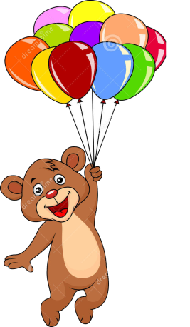
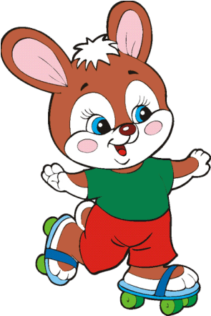
Hoạt động 3: Làm quen chữ cái b d đ

Slide 5

b

Slide 6

Giới thiệu các kiểu chữ
b
B

Slide 7
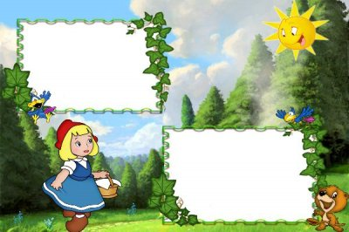
Chữ b
có cấu tạo như thế nào ?
b

Slide 8
d

Slide 9

Giới thiệu các kiểu chữ
d
D

Slide 10
Chữ b
có cấu tạo như thế nào ?
d

Slide 11
đ

Slide 12

Giới thiệu các kiểu chữ
đ
Đ

Slide 13
Chữ b
có cấu tạo như thế nào ?
đ

Slide 14
So sánh điểm giống nhau và khác nhau giữa 2 chữ cái d, đ
d
đ

Slide 15
So sánh điểm giống nhau và khác nhau giữa 2 chữ cái b, d
b
d

Slide 16


Hoạt động 4: Cùng luyện tập

Slide 17
Trò chơi:
Ô SỐ BÍ MẬT

Slide 18

1
2
3
b
d
đ
4
5
b
6
đ
d

Slide 19
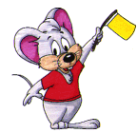
Trò chơi vòng quay đoán chữ

Slide 20
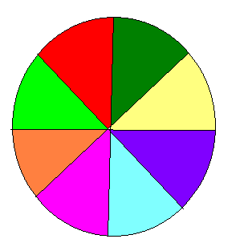


đ
b
d
d
đ
đ
d
b
1
2
3
4
5
6

Slide 21
đ
b
d
d
đ
đ
d
b
1
2
3
4
5
6

Slide 22

Trò chơi:
Đội nào nhanh tay

Slide 23








KÝnh chóc c¸c c« m¹nh khoÎ
gia ®×nh h¹nh phóc
KẾT THÚC TIẾT HỌC

